Slide 1


Vivienda y desarrollo urbano

Slide 2
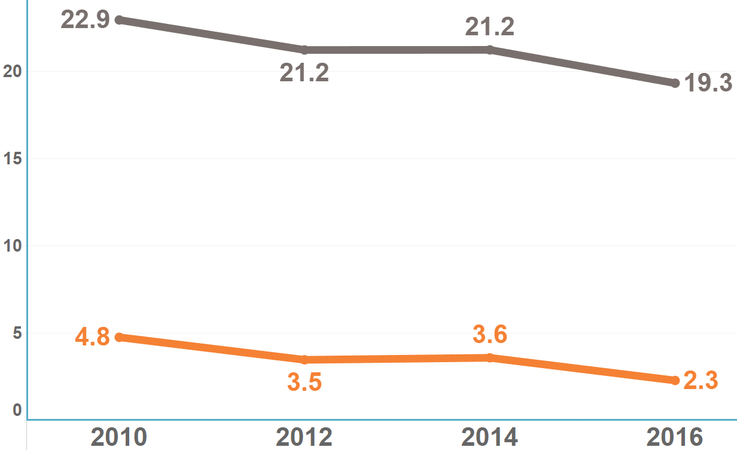
Porcentaje de población con carencia por acceso a los servicios básicos en la vivienda
INDICADOR
154

Slide 3
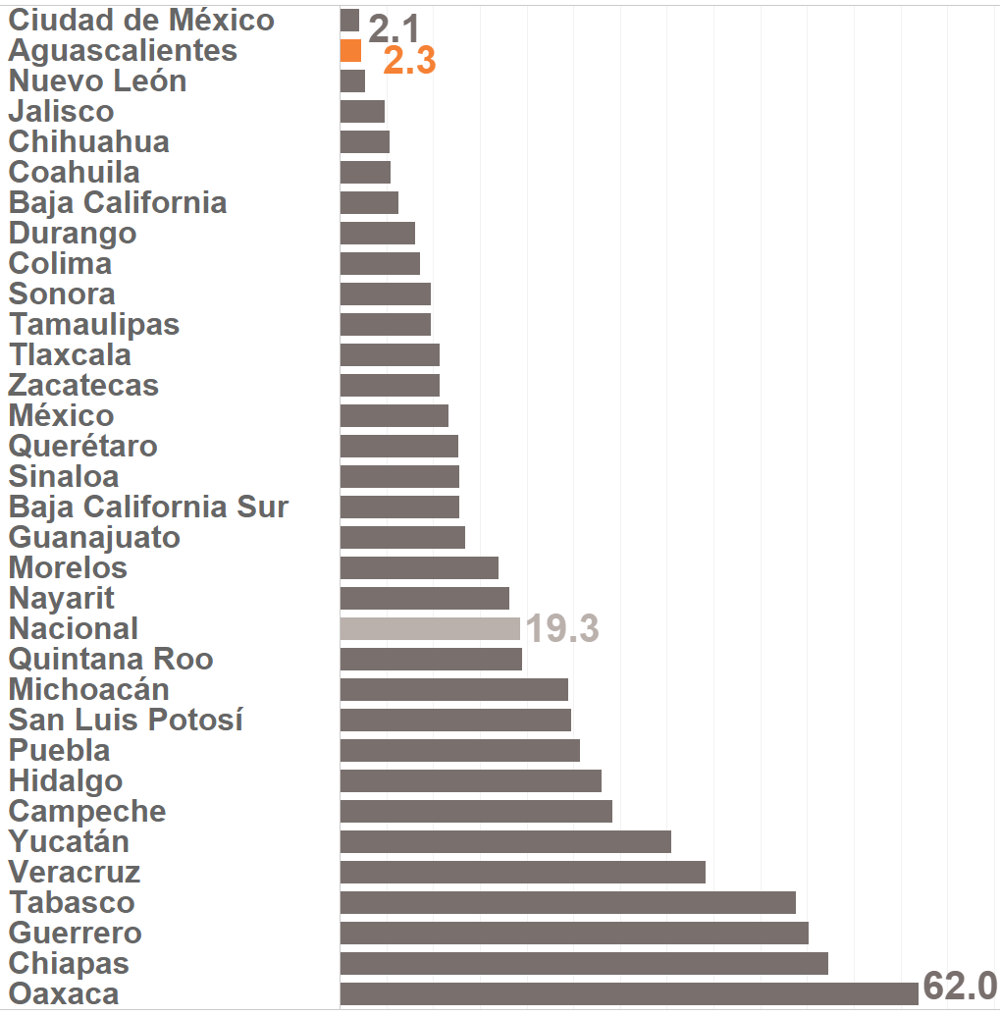
Porcentaje de población con carencia por acceso a los servicios básicos en la vivienda
INDICADOR
154

Slide 4
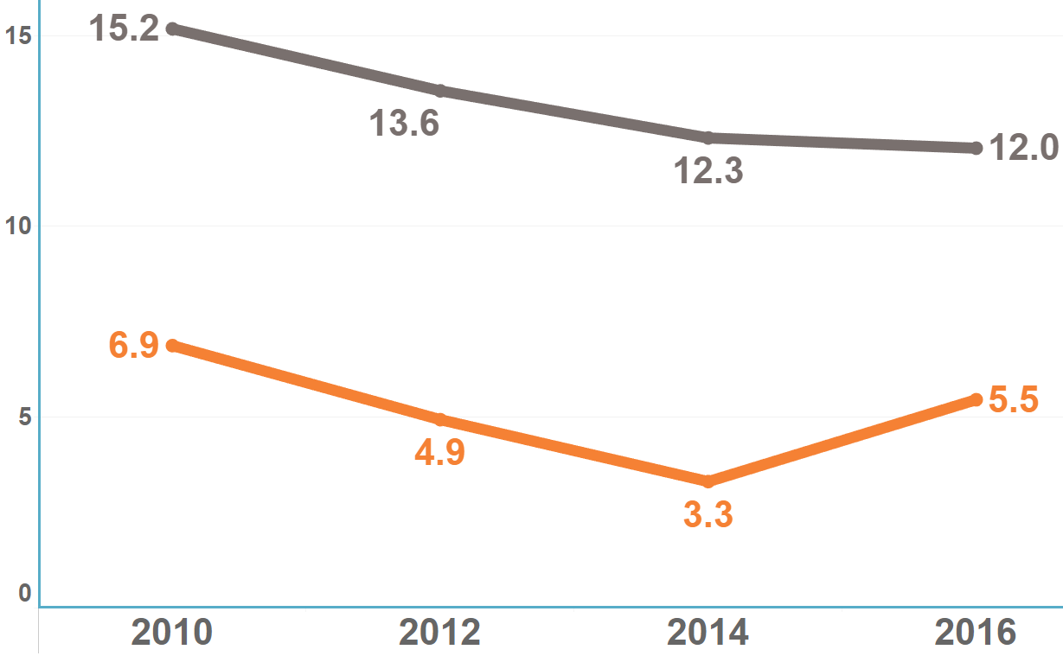
Porcentaje de población con carencia por calidad y espacios de la vivienda
INDICADOR
153

Slide 5
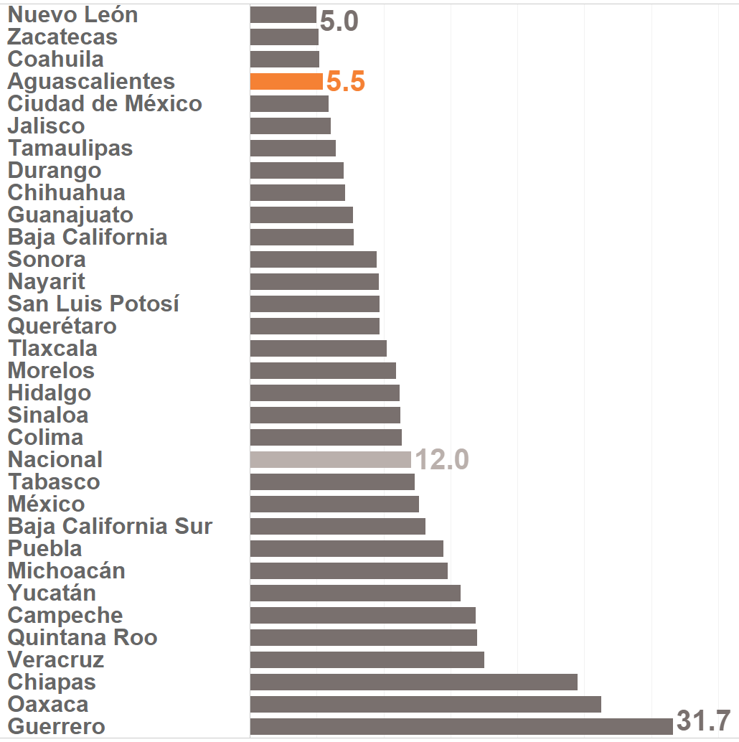
Porcentaje de población con carencia por calidad y espacios de la vivienda
INDICADOR
153

Slide 6
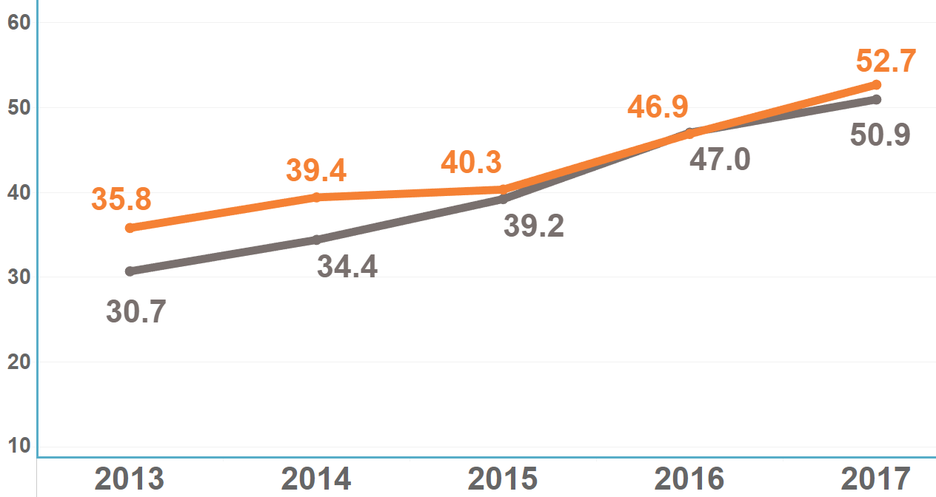
Porcentaje de hogares con Internet
INDICADOR
81

Slide 7
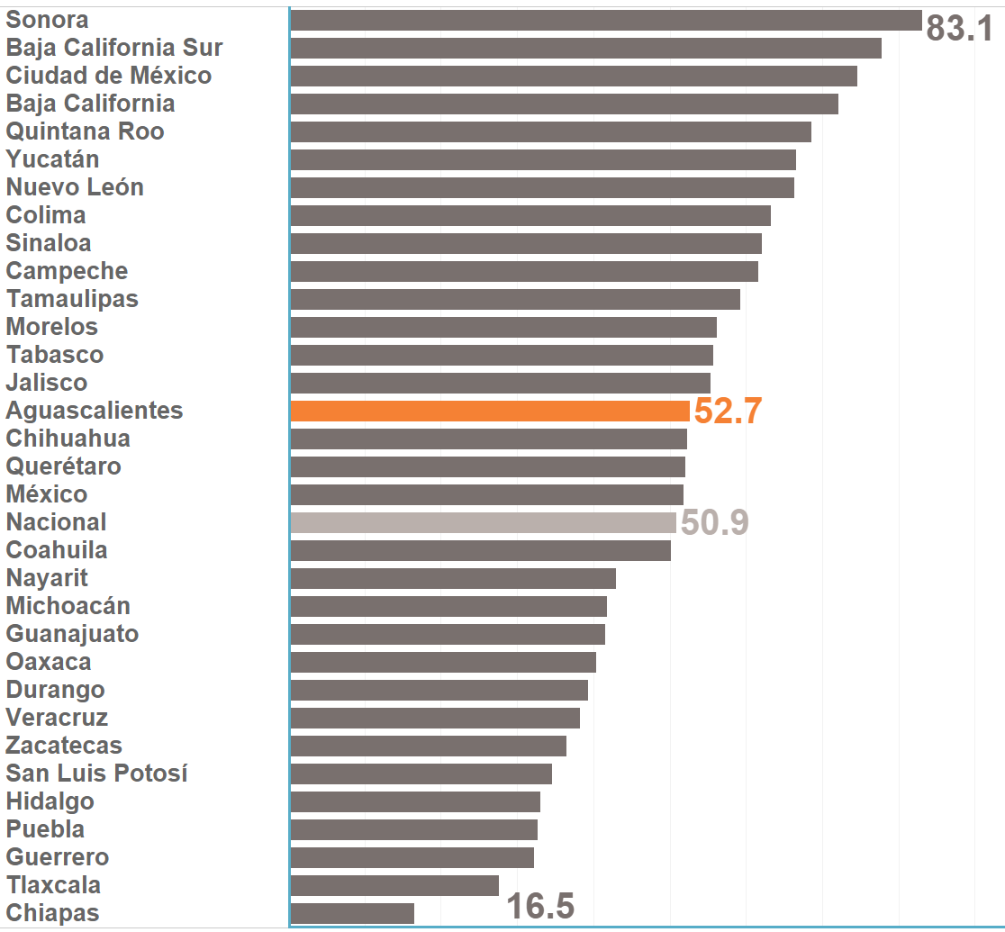
Porcentaje de hogares con Internet
INDICADOR
81

